Slide 1
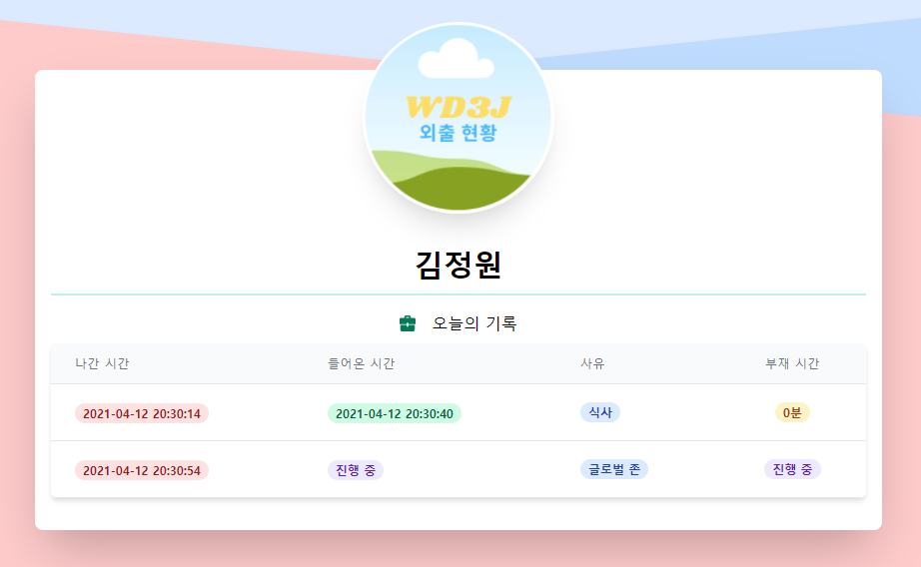
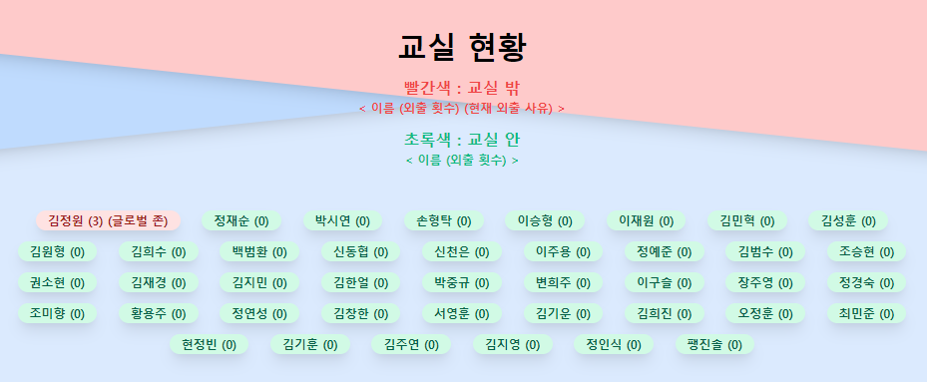
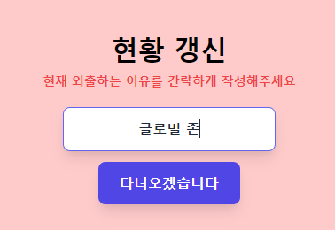
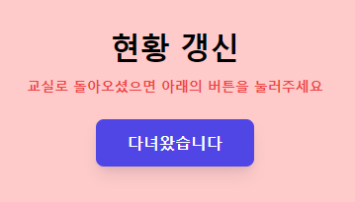
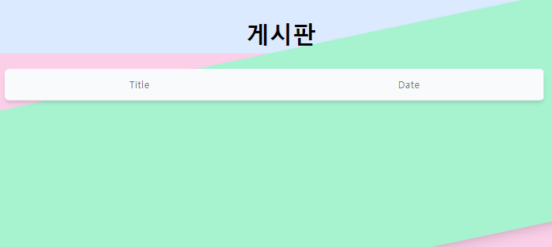
1. 본인의 당일 기록을 확인하실 수 있습니다
3. 현재 외출한 학생은 빨간색, 교실 안에
있는 학생은 초록색으로 표시됩니다
2. 외출하실 때 이유를 작성하시고 외출하신 후
교실로 돌아오시면 다녀왔습니다 버튼을 눌러주세요
4. 교수님께서 올려 주신 공지사항을
확인하실 수 있습니다

Slide 2
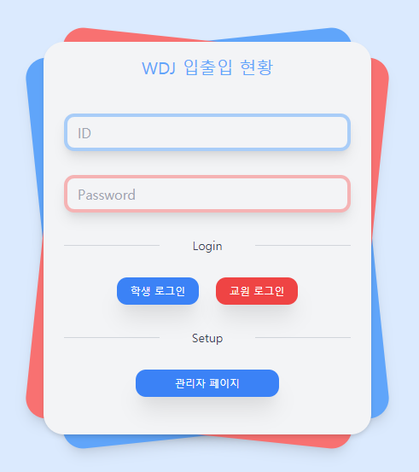
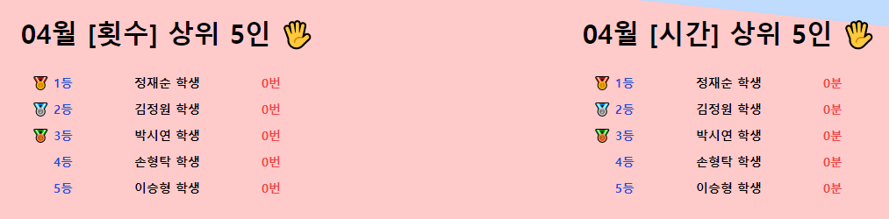
비밀번호만 작성해 주시고 교원 로그인 버튼을
누르시면 로그인이 가능합니다
(현재 비밀번호는 1111입니다)
학생들의 월별
외출 횟수가 많은 상위 5인
외출 시간이 긴 상휘 5인
이 표시됩니다
(하루에 한 번 종합적으로 갱신됩니다)

Slide 3
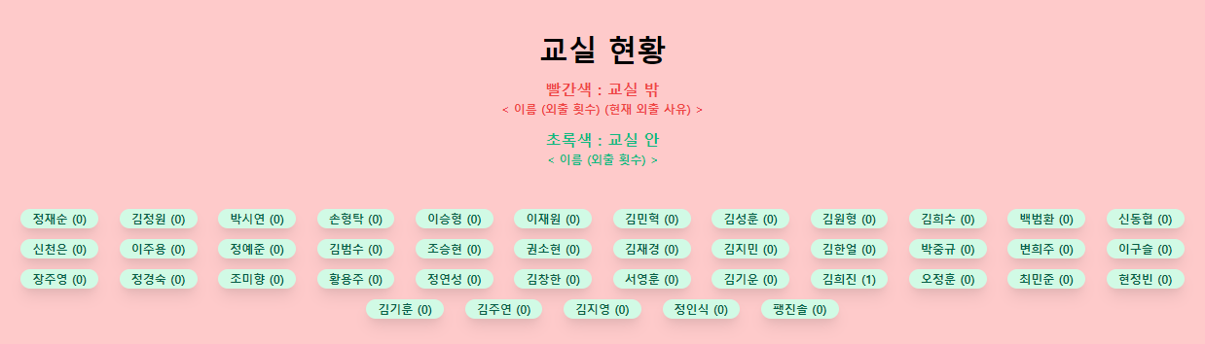
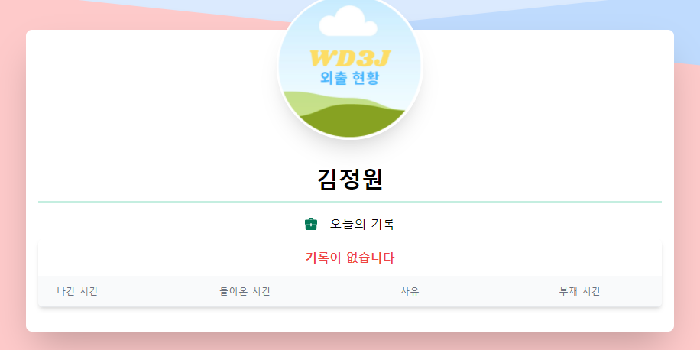
현재 교실의 인원 상태를 색으로 확인하실 수 있습니다
교실 밖 : 이름 (외출 횟수) (외출 사유)
교실 안 : 이름 (외출 횟수)
또한 학생 이름을 클릭하시면 학생의 당일 외출 기록을
확인하실 수 있습니다.

Slide 4
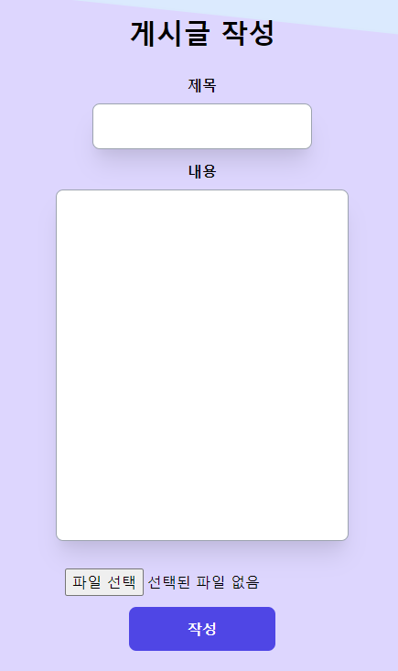
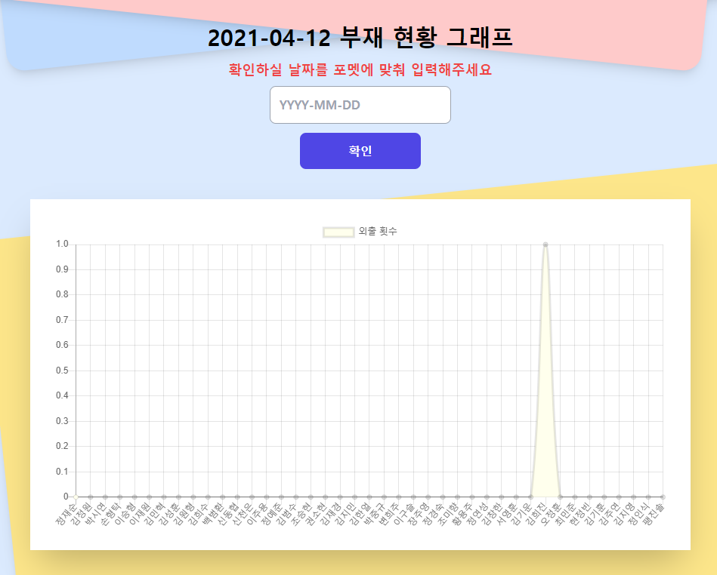
날짜 별 부재 횟수를 그래프로 확인하실 수 있습니다
공지사항을 작성하실 수 있습니다
파일은 하나의 게시글에 3개까지 업로드 하실 수 있습니다
파일은 영문으로만 구성된 파일만 업로드 하실 수 있습니다

